Slide 1
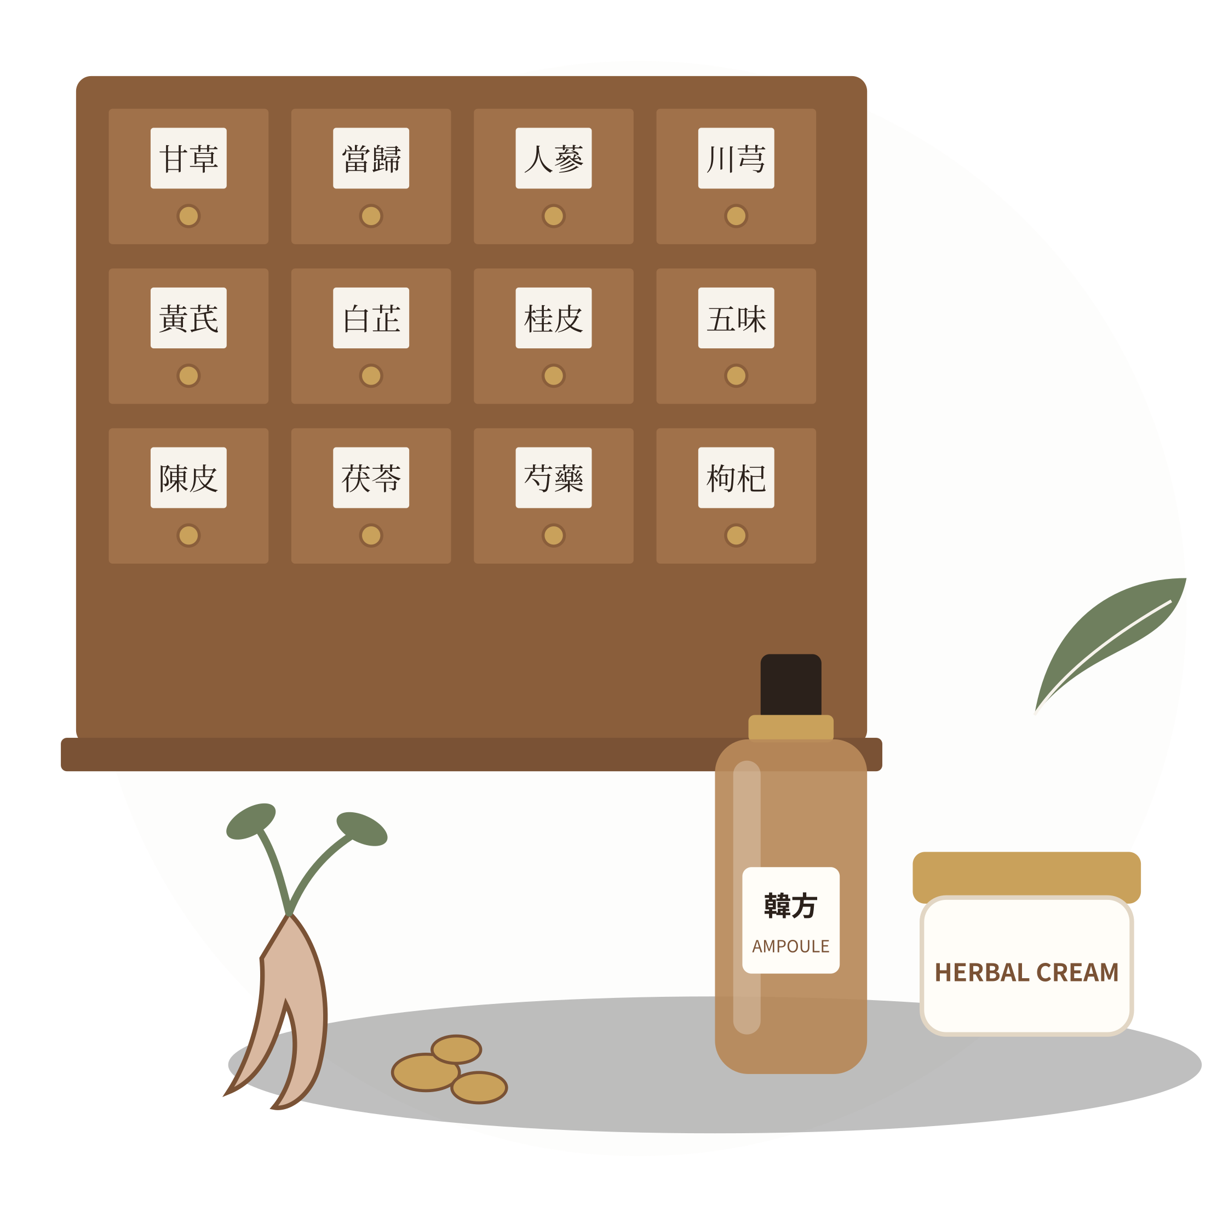
CREATIVE TRACK · AI AGENT
한방 × 뷰티
대구 약전골목에서 시작하는 뷰티 브랜드
약전골목
한방
뷰티
350년 약령시의 지혜를 오늘의 뷰티로
Notes:
저희 기획은 한방과 뷰티의 만남입니다. 대구 약전골목에서 시작하는 한방뷰티 브랜드를 만들고, 이 브랜드의 기획부터 콘텐츠 제작까지 수행하는 AI 에이전트를 구축하려 합니다. 그런데 저희가 처음부터 한방뷰티를 떠올린 건 아니었습니다.

Slide 2
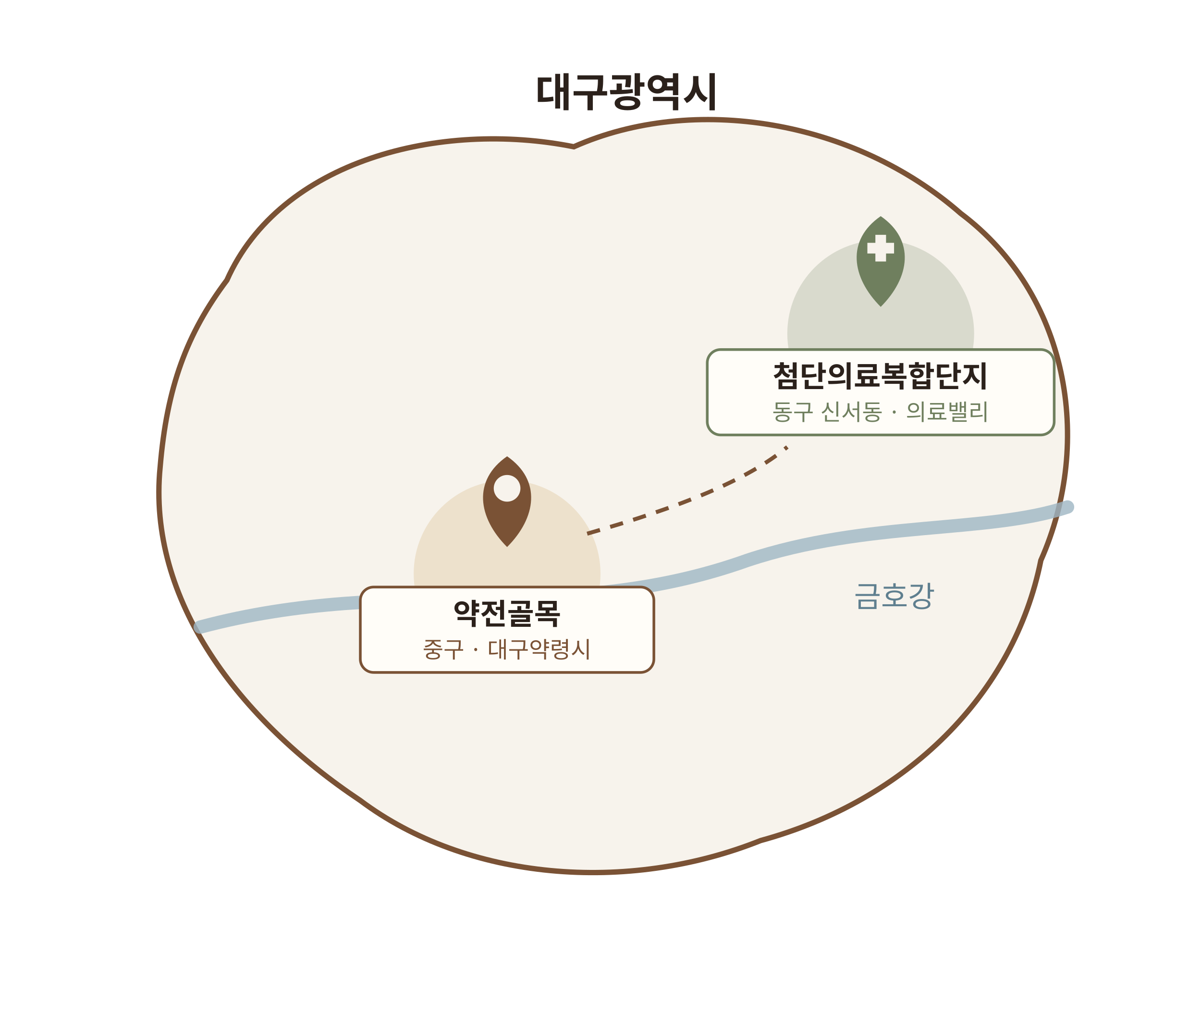



대구는 이미 '의료' 도시였다
01 기획 배경
과제
지역·산업 특성을 반영한 브랜드 전략~콘텐츠 제작 AI 에이전트 구축
리서치
대구 산업 조사 중 첨단의료복합단지(동구 신서동) 지정 사실을 발견
고민
떠오르는 뷰티 산업과 '의료'를 어떻게 엮을 수 있을까?
의료 + 뷰티 = ?
Notes:
크리에이티브 트랙의 과제는 지역과 산업 특성을 반영한 AI 에이전트를 만드는 것입니다. 그래서 먼저 대구의 산업을 조사했고, 동구 신서동에 첨단의료복합단지, 즉 의료밸리가 지정되어 있다는 것을 알게 되었습니다. 저희는 요즘 떠오르는 뷰티 산업과 이 의료를 엮어보고 싶었습니다.

Slide 3
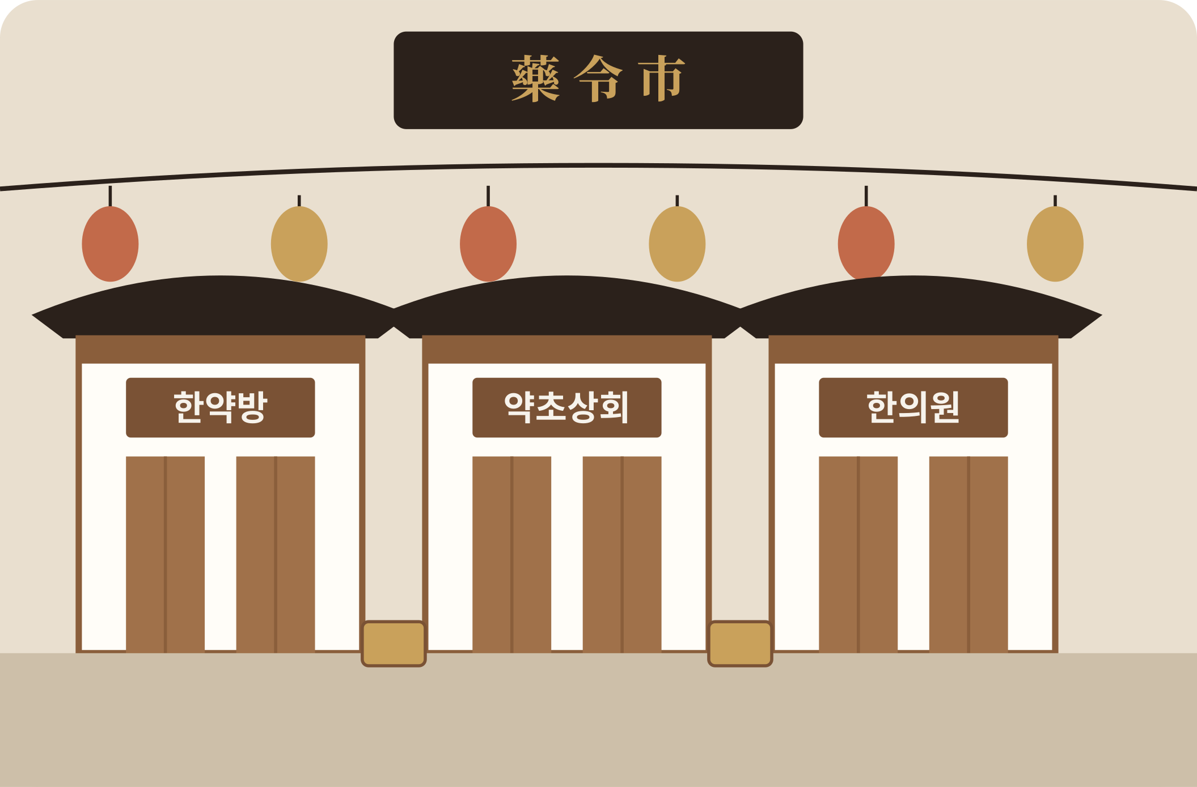
뷰티 브랜드는 '약국'에서 시작됐다
02 인사이트
1872
글로벌 뷰티 브랜드
시세이도
도쿄 긴자의
서양식 약국
1658~
한방뷰티 브랜드 ?
대구
약전골목
(대구약령시)
약전골목: 350년 넘게 이어온 한방 약재 거리, 대구의 원조 '약국'
시세이도가 약국에서 시작했다면, 대구의 '약국'은 약전골목이다
Notes:
의료와 뷰티를 연결할 방법을 찾다가, 일본 뷰티 브랜드 시세이도가 1872년 도쿄 긴자의 서양식 약국에서 시작했다는 것을 알게 되었습니다. 그렇다면 대구의 '약국'은 어디일까? 그 답이 350년 넘게 한방 약재를 거래해 온 약전골목, 대구약령시였습니다. 그래서 저희는 한방과 뷰티를 엮기로 했습니다.

Slide 4



지역의 오래된 자산을 오늘의 뷰티 브랜드로
03 기획 의도
약전골목의 역사 · 약재 · 이야기 → 한방뷰티 브랜드 IP
LOCAL
LIFESTYLE
MODELING
지역 자산 조사 → 브랜드 페르소나·세계관
IP → 콘텐츠 → 캠페인 → 뷰티 커머스 기획전
캐릭터 시트 · 멀티모델 숏폼 · 마이크로사이트
산출물
산출물
산출물
브랜드 지식 파일
캠페인 템플릿 · 키 비주얼 · 숏폼 MVP
콘텐츠 기획·제작·발행 에이전트
Notes:
저희의 기획 의도는 약전골목이라는 지역의 오래된 자산을 오늘의 뷰티 브랜드로 재해석하는 것입니다. 약전골목의 역사와 약재, 이야기를 브랜드 IP로 삼고, 과제의 세 트랙에 맞춰 Local에서는 브랜드 지식 파일, Lifestyle에서는 캠페인 템플릿과 키 비주얼, 숏폼 MVP, Modeling에서는 콘텐츠 기획·제작·발행 에이전트를 만듭니다.

Slide 5




한약재로 나눈 4가지 특화 기초 라인
05 기초 라인업
수분 라인
진정 라인
모공 라인
탄력 라인
당귀 當歸
쑥 艾葉
어성초 魚腥草
인삼 人蔘
윤기를 채우는 약재로 건조한 피부에 촉촉한 수분감을
예민해진 피부를 차분하게 다독이는 진정 케어
번들거림과 모공 고민을 산뜻하게 정돈
지친 피부에 영양과 탄력을 채우는 마무리
수분 토너 · 에센스
진정 토너 · 수딩 젤
클렌저 · 모공 세럼
영양 크림 · 앰플
Notes:
저희 기초 라인은 한약재마다 하나의 피부 고민을 맡도록 4가지로 나눴습니다. 윤기를 채우는 당귀는 수분 라인, 예민한 피부를 다독이는 쑥은 진정 라인, 번들거림을 정돈하는 어성초는 모공 라인, 영양을 채우는 인삼은 탄력 라인입니다. 소비자는 자기 피부 고민에 맞는 약재 라인을 고르기만 하면 됩니다.

Slide 6
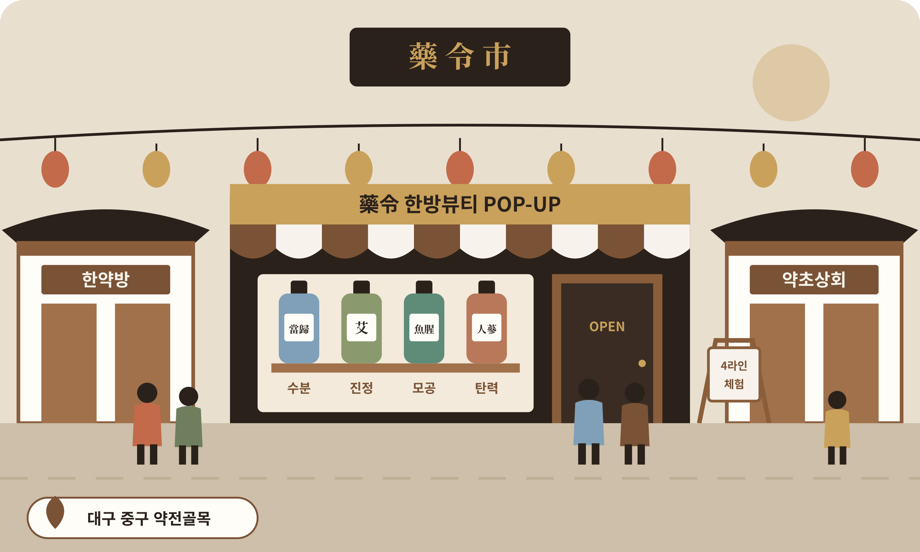
약전골목에 한방뷰티 팝업이 열리다
06 지역 연계
1
원료 체험존
약재 서랍장에서 당귀·쑥·어성초·인삼을 직접 보고 향 맡기
2
라인 추천 · 루틴 체험
피부 고민에 맞춰 수분·진정·모공·탄력 라인 추천
3
기획전 · 숏폼 촬영존
오픈 기념 기획전과 골목 배경 SNS 인증 콘텐츠
대구 중구 약전골목 일대 · [일정]
Notes:
브랜드를 만든 다음에는 약전골목으로 데려갑니다. 한약방과 약초상회 사이에 팝업스토어를 열어, 원료를 직접 보고 맡아보는 체험존, 피부 고민에 맞춘 라인 추천, 그리고 골목을 배경으로 한 기획전과 숏폼 촬영존을 운영합니다. 브랜드 홍보와 지역 상권 활성화를 함께 노리는 구성입니다.

Slide 7
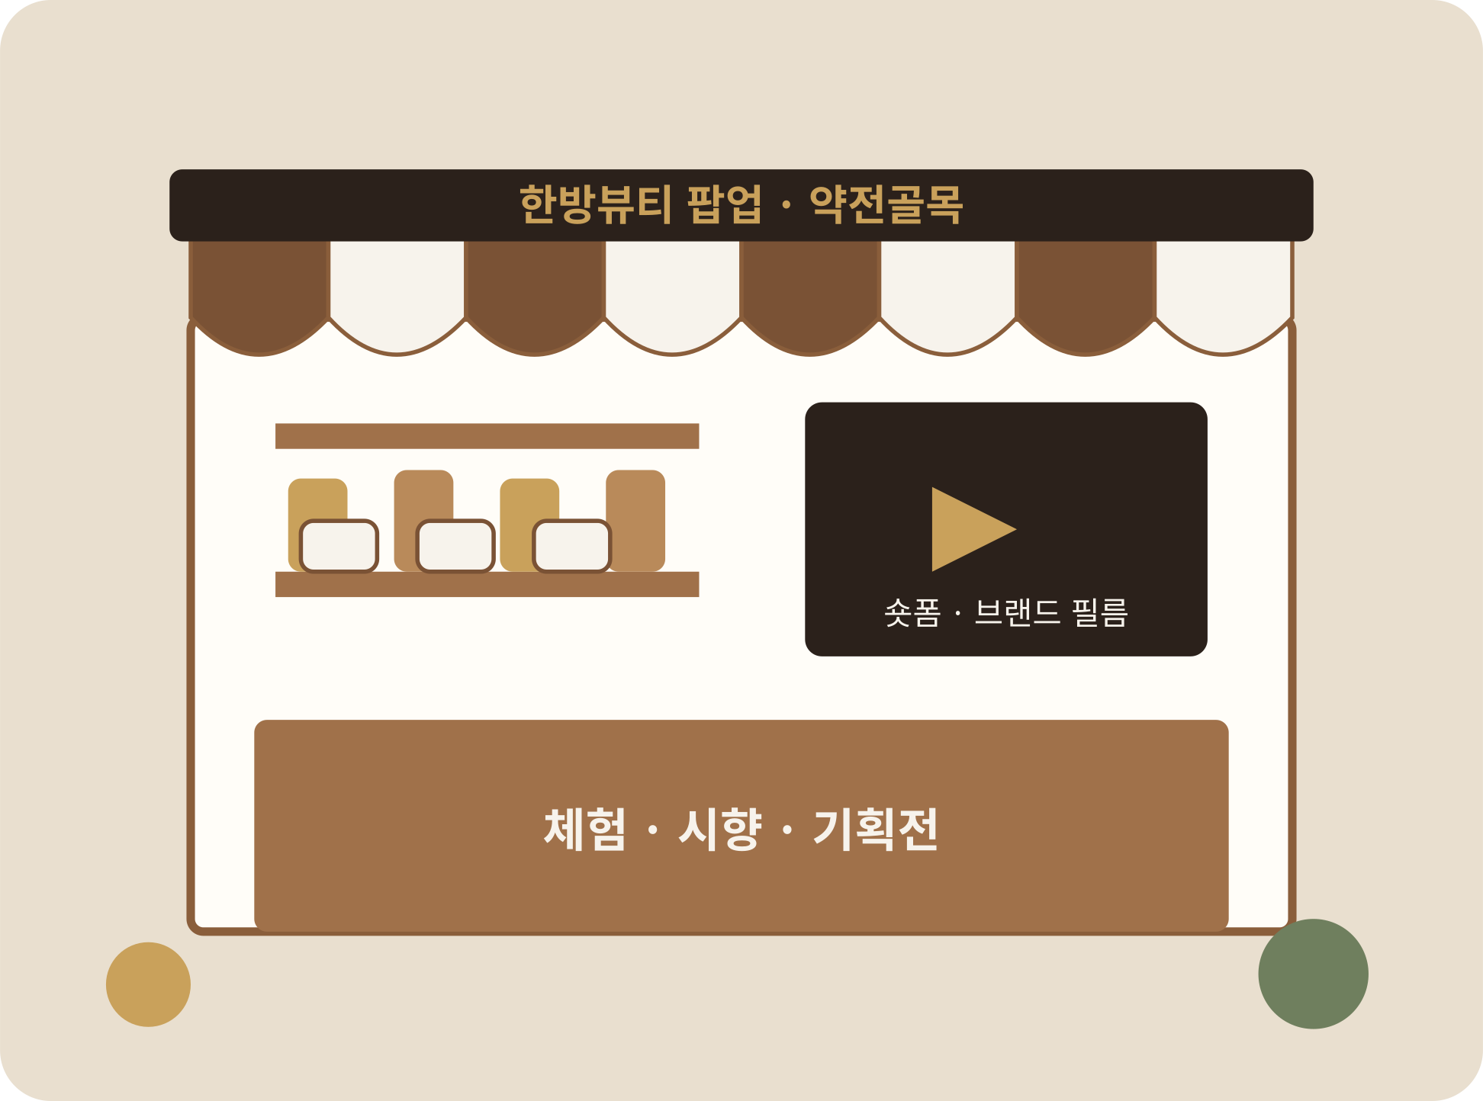


브랜드를 만들고, 골목으로 데려간다
04 목표 방향
STEP 1 · 방향 A
브랜드 기초 마케팅·홍보 라인 에이전트
브랜드 페르소나 · 메시지 · 콘텐츠 · 캠페인 생성
STEP 2 · 방향 B
지역 연계 홍보·팝업 기획 에이전트
약전골목 팝업스토어 구성, 지역 홍보 캠페인 기획
IP → 콘텐츠 → 캠페인 → 기획전 밸류체인과 연결
현재 두 방향을 검토 중이며, 리서치를 거쳐 구체화할 예정입니다
Notes:
저희가 만들 에이전트의 방향은 두 가지입니다. 1단계는 한방뷰티 브랜드의 기초 마케팅·홍보 라인을 만드는 에이전트, 2단계는 그 브랜드를 약전골목과 연결해 지역 홍보와 팝업스토어를 기획하는 에이전트입니다. 이는 IP에서 콘텐츠, 캠페인, 기획전으로 이어지는 밸류체인과 맞닿아 있습니다. 아직 두 방향을 검토 중이며, 리서치를 거쳐 구체화하겠습니다.

